Slide 1

指数磨底阶段
主讲：王浩
执业编号：A1120619040008
新生代90投顾，国内知名大学毕业，10年中积累了股票和其他金融衍生品的投资经验，历经了市场多轮的沉浮和洗礼，多年对市场的理解，总结出来长久生存的《王家大刀》的系列常识和战法；依照经传软件中的各项指标总结出来《投研掘金战法》、《产业延展战法》、《双龙战法》、《交易线V型战法》《冰热战法》等一系列战法。讲究的是毕其功于一役，通过短线低吸复利，和长线趋势持股获利，坚信什么样对的选择产生什么样的结果！
股市有风险·投资需谨慎

Slide 2
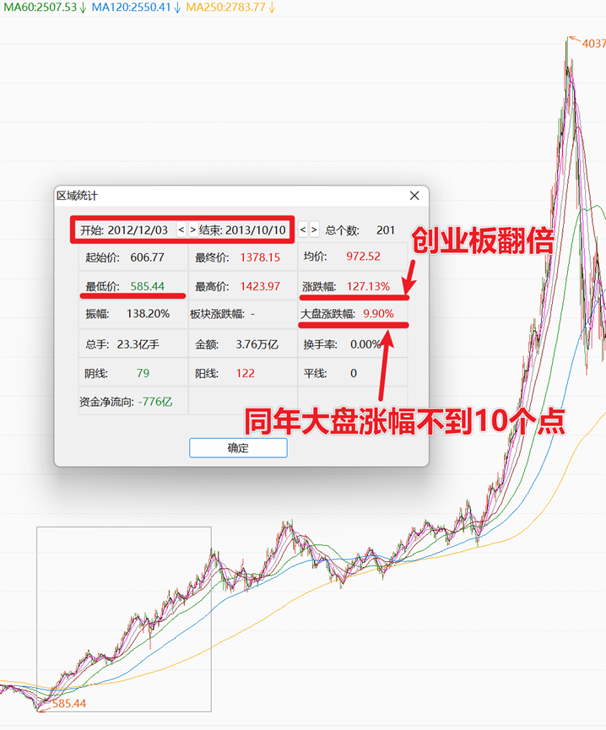
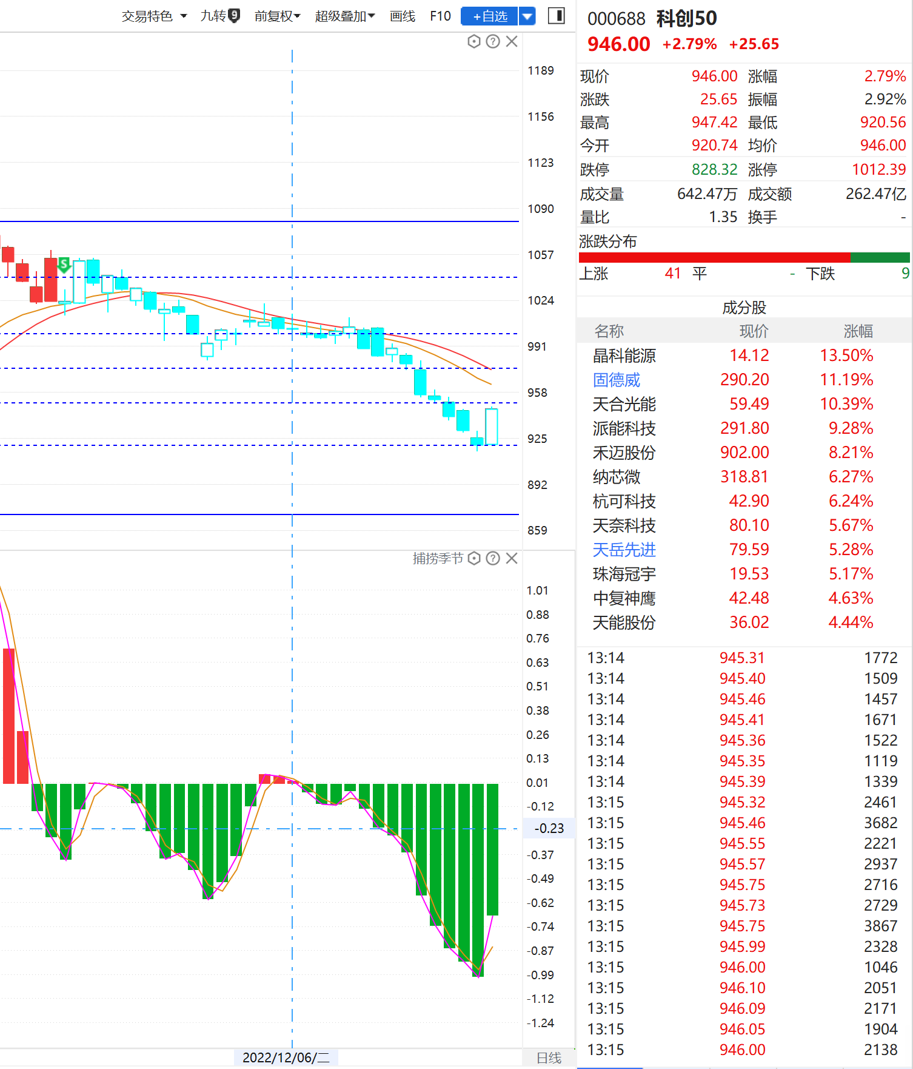
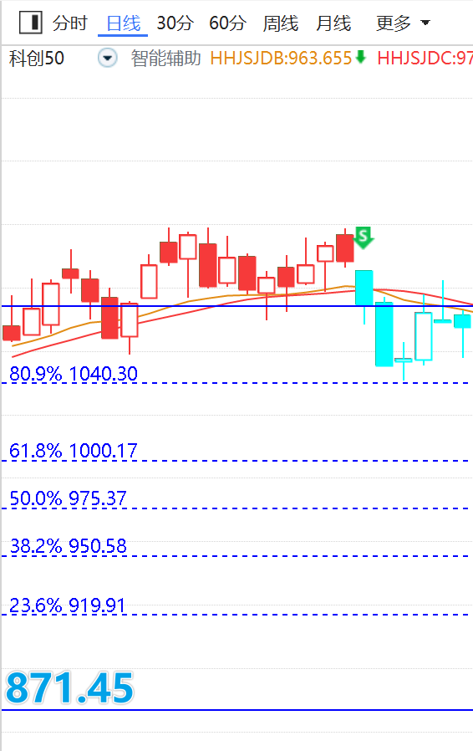
配置科创板、共赢振兴牛
若参与指数基金，则定投方式，定投区间为5%一档，依次类推，可以采用网格交易放方式买卖

Slide 3
三分天下，谁主沉浮
自从科技股开始进入调整的过程当中，资金开始不断的流出了其他方向，从这今天表现来看，昨天新能源、今天医药方向，这说明市场的延续性不强，不过如何把握下一轮的主题方向呢？
科技赛道
中特估赛道
科创50指数
（科技、创新药、高端装备）
主板指数、沪深300
（大盘蓝筹、权重）
新能源赛道
创业板
（新能源、医药）

Slide 4
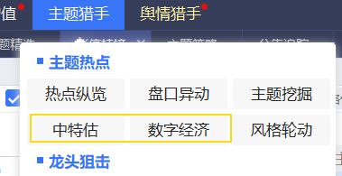
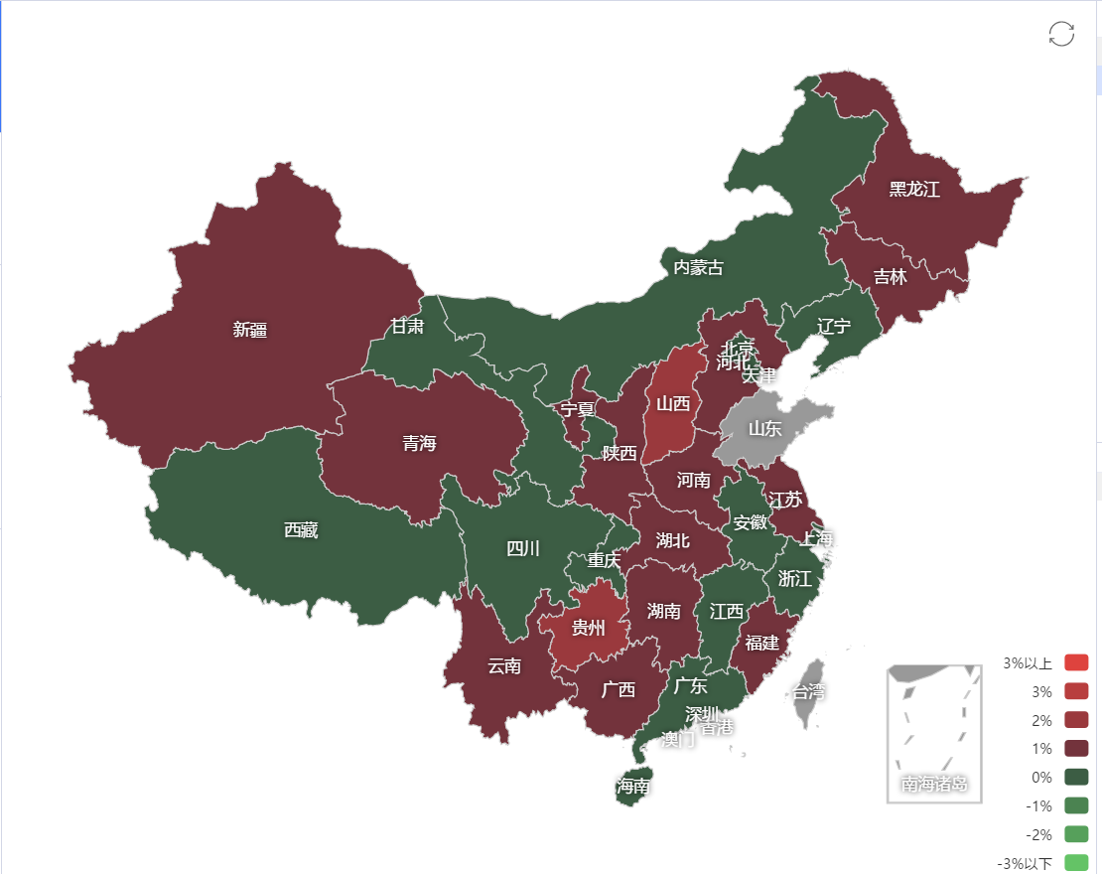
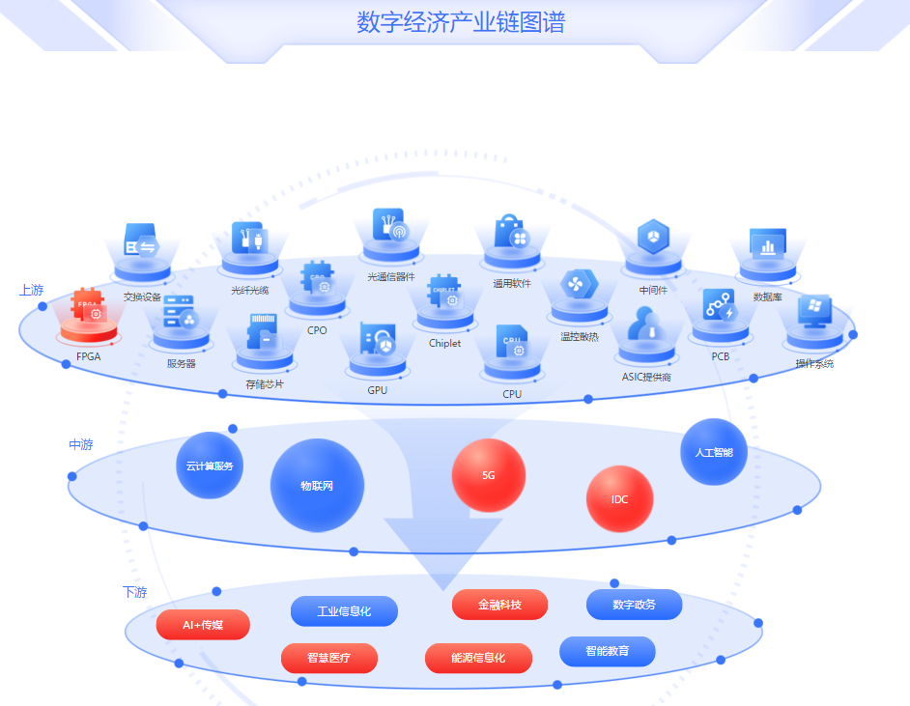
三年振兴牛的主线

Slide 5
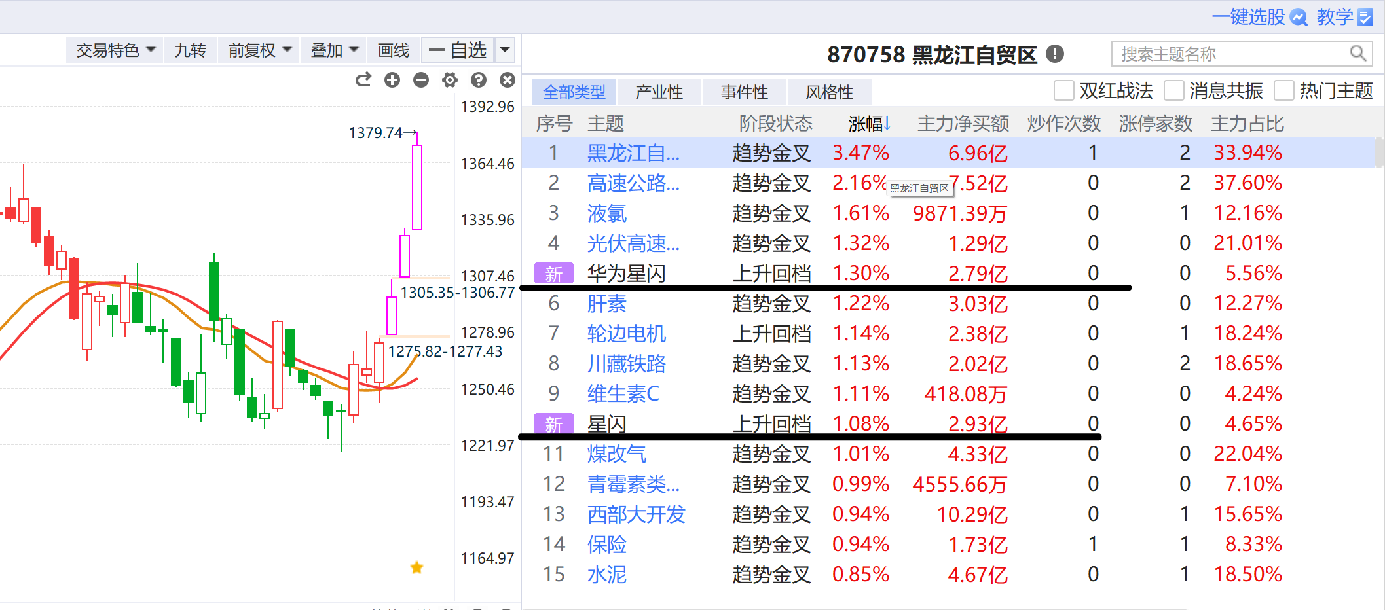
当前方向如何选

Slide 6
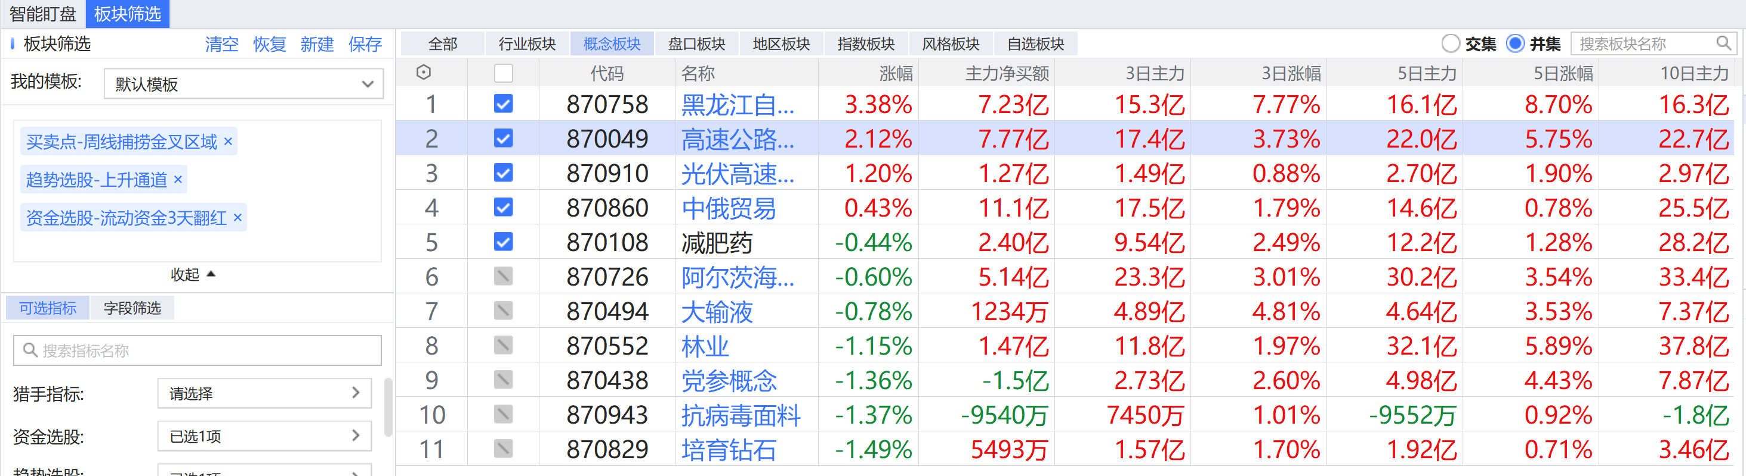
如何筛选方向

Slide 7
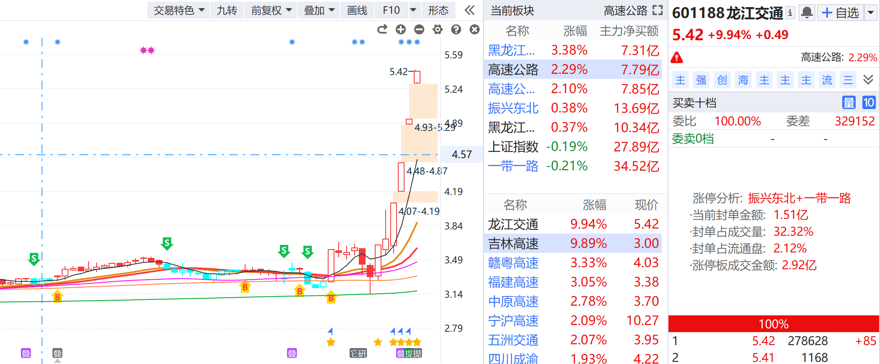
如何选股

Slide 8
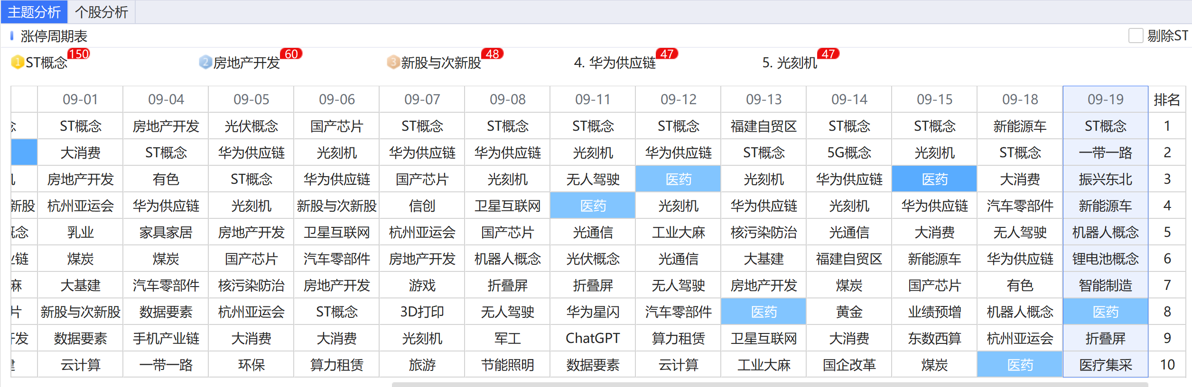
存量博弈下如何抓热点
1、涨停棱镜中是否上榜 2、涨停棱镜中上榜的次数（初现的频率）
1、持续性的主题： 光刻机 华为供应链
2、待选主题： 华为星闪 算力租赁 数据要素 无人驾驶

Slide 9
操作口诀
主线行情反复操作、支线行情择机操作
始终追随热点脚步，牢记无主题不牛股
趋势不破坚决持股，趋势破位坚决离场
短期调整不改大势，短期调整令人心伤
进出同源踏准节奏，控制仓位应对有方
选股操作严格辨别，执行之前先看信号
知行合一切忌侥幸，长久生存剩者为王

Slide 10
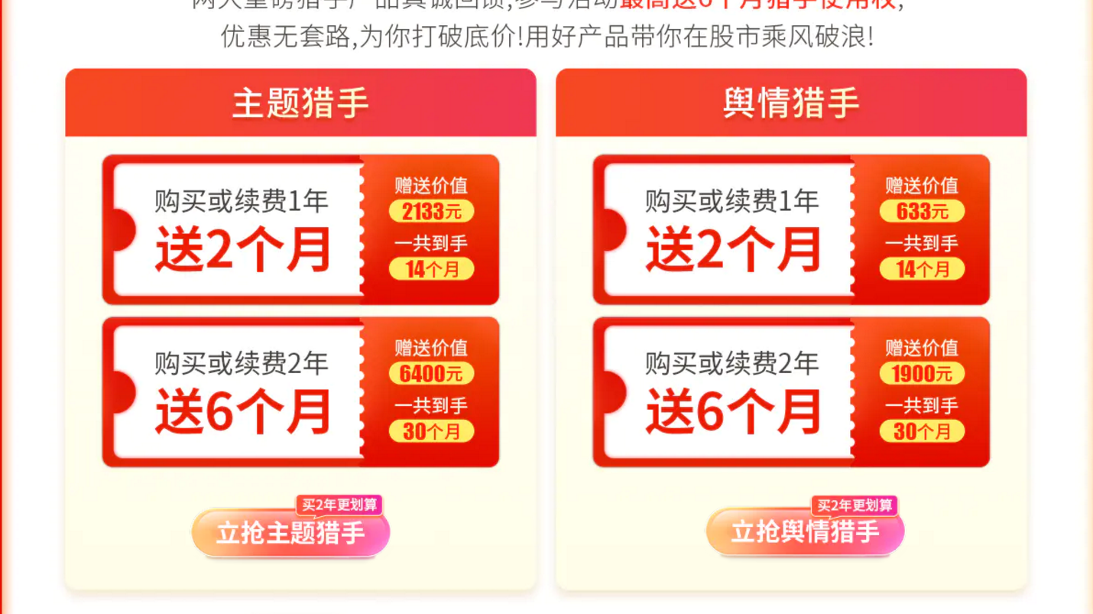

当前市场表现
第一章

